Slide 1
স্বাগতম

Slide 2
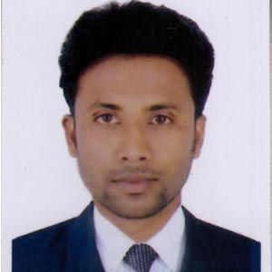
পরিচিতি
মোঃ মজিবুর রহমান
সহকারী শিক্ষক ( ব্যবসায় শিক্ষা )
দোল্লাই নোয়াবপুর আহসান উল্যাহ উচ্চ বিদ্যালয়
চান্দিনা, কুমিল্লা ।

Slide 3
শ্রেনি-নবম ও দশম
বিষয়- হিসাব বিজ্ঞান
অধ্যায়-৭ম

Slide 4
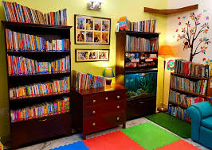
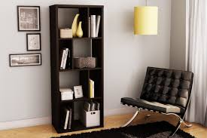
নিচের ছবিগুলো লক্ষ্য কর-
তাক

Slide 5
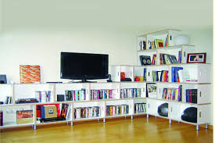
খতিয়ান

Slide 6
এই পাঠ শেষে শিক্ষার্থীরা…
পাকা বই হিসেবে খতিয়ানের ধারনা ও গুরুত্ব ব্যাখ্যা করতে পারবে।
খতিয়ানের শ্রেনিবিভাগ করতে পারবে ।
জাবেদা ও খতিয়ানের পার্থক্য নিরূপন করতে পারবে ।
“T” ও “চলমান জের”ছক হিসাব প্রস্তুত করে হিসাবের জের নির্ণয় করতে পারবে।

Slide 7
তাকে যেমন জিনিসপত্র সাজিয়ে রাখা হয় তেমনি জাবেদা থেকে লেনদেনগুলো কোথায় সাজিয়ে লিখতে হয় ?
খতিয়ানে

Slide 8
লেনদেন প্রাথমিকভাবে জাবেদায় লেখা হয় এবং জাবেদা হতে সারিবদ্ধ ও শ্রেণীবদ্ধভাবে ভিন্ন ভিন্ন শিরোনামের অধীনে সাজিয়ে যে স্থায়ী/পাকা বইতে লেখা হয় তাকে খতিয়ান বলে। প্রতিটি খতিয়ানের উদ্বৃত্ত নির্ণয় করে তা দ্বারা রেওয়ামিল তৈরী করা হয়।

Slide 9
খতিয়ানের বৈশিষ্ট্য
প্রতিটি হিসাবে শিরোনাম প্রদান করা হয়।
খতিয়ান প্রস্তুতে “T” ছক বা “চলমান জের” ছক অনুসরন করা হয়।
প্রতিটি হিসাবের পৃথক পৃথক জের/ উদ্বৃ নির্ণয় করা হয়।
খতিয়ান প্রস্তুতে জাবেদা সহায়ক বহি স্বরূপ কাজ করে। খতিয়ানে লিপিবদ্ধের সময় জাবেদা পৃষ্ঠা নম্বর উল্লেখ করা হয়।
খতিয়ান হতে প্রাপ্ত হিসাবের উদ্ধত্ত দ্বারা রেওয়ামিল প্রস্তুত করা হয় এবং হিসাবসংরক্ষন কার্যক্রমের গানিতিক শুদ্ধতা যাচাই করা হয়।

Slide 10
প্রতিষ্ঠানের বিভিন্ন শ্রেনীর হিসাবঃ
১। সম্পদ
২। দায়
৩। মালিকানাস্বত্ব
৪। আয়
৫। ব্যয়

Slide 11
খতিয়ানের প্রকারভেদ
১। “T” ছক পদ্ধতি।
২। চলমান জের ছক পদ্ধতি ।

Slide 12
“T” ছকের নমুনা
তাং | বিবরন | জা.পৃ | ডেবিট টাকা | তাং | বিবরন | জা.পৃ | ক্রেডিট টাকা

Slide 13
চলমান জের ছকের নমুনা
তাং | বিবরন | জা.পৃ . | ডেবিট টাকা | ক্রেডিট টাকা | জের
 |  |  |  |  | ডেবিট টাকা | ক্রেডিট টাকা

Slide 14
দলীয় কাজ
খতিয়ানের বৈশিষ্ট্য গুলো লেখ
প্রতিটি হিসাবে শিরোনাম প্রদান করা হয়।
খতিয়ান প্রস্তুতে “T” ছক বা “চলমান জের” ছক অনুসরন করা হয়।
প্রতিটি হিসাবের পৃথক পৃথক জের/ উদ্বৃ নির্ণয় করা হয়।
খতিয়ান প্রস্তুতে জাবেদা সহায়ক বহি স্বরূপ কাজ করে। খতিয়ানে লিপিবদ্ধের সময় জাবেদা পৃষ্ঠা নম্বর উল্লেখ করা হয়।
খতিয়ান হতে প্রাপ্ত হিসাবের উদ্ধত্ত দ্বারা রেওয়ামিল প্রস্তুত করা হয় এবং হিসাবসংরক্ষন কার্যক্রমের গানিতিক শুদ্ধতা যাচাই করা হয়।

Slide 15
খতিয়ান হতে মোট আয়, মোট ব্যয়, মোট সম্পদ ও মোট দায় সম্পর্কে ধারনা পাওয়া যায়। খতিয়ান উদ্বৃত্ত দ্বারা রেওয়ামিল ও আর্থিক বিবরণী তৈরী করা হয়। এজন্য ‘খতিয়ানকে সকল বইয়ের রাজা’ বলা হয়।

Slide 16
জোড়ায় কাজ
জাবেদা ও খতিয়ানের দুটি পার্থক্য লিখ?

Slide 17
জাবেদা হতে লেনদেন খতিয়ানে লেখাকে খতিয়ানভুক্তকরণ বা পোস্টিং বলে। জাবেদার ডেবিট দিকের টাকা একই খতিয়ানের ডেবিট দিকে এবং ক্রেডিট দিকের টাকা একই খতিয়ানের ক্রেডিট দিকে লিখতে হয় তবে বিবরণের ঘরে বিপরীত হিসাবের নাম লেখা হয়।

Slide 18
একক কাজ
নগদ ২০,০০০ টাকা নিয়ে জাবেদা শুরু করা হল।
পন্য ক্রয় করা হলো ১০,০০০ টাকা
বেতন পরিশোধ ৯,০০০ টাকা ।

Slide 19
বাড়ীর কাজ
১) মালিক কর্তৃক ব্যবসায়ে আসবাস পত্র আনয়ন ৫,০০০ টাকা
২) বিমল ট্রেডার্সের নিকট হতে পন্য ক্রয় ৭,০০০ টাকা
৩) বাকিতে পন্য বিক্রয় ৯,০০০ টাকা
৪) বিমল ট্রেডার্সেকে ক্রয়কৃত পন্য ফেরত দেওয়া হলো ১,০০০ টাকা
৫) বাকিতে বিক্রয় পন্য ফেরত গেল ২,০০০ টাকা
“T” ছক বা “চলমান জের” ছকে খতিয়ান কর।

Slide 20
ধন্যবাদ

